Slide 1
ДОКЛАД
об исполнении бюджета за 2019 год
управления культуры администрации
города-курорта Железноводска
Ставропольского края

Slide 2
Сеть учреждений культуры
Управление культуры
Учреждения культурно-досугового типа
Молодежная политика
СМИ
Дополнительное образование
ЦБС
ГДК
Пушкинская галерея
ЦМП
ТРС
ИДШИ
ДМШ
ДХШ
ГДК
Луч
Машук

Slide 3
Объемы финансирования

Slide 4
Иные источники финансовых средств

Slide 5
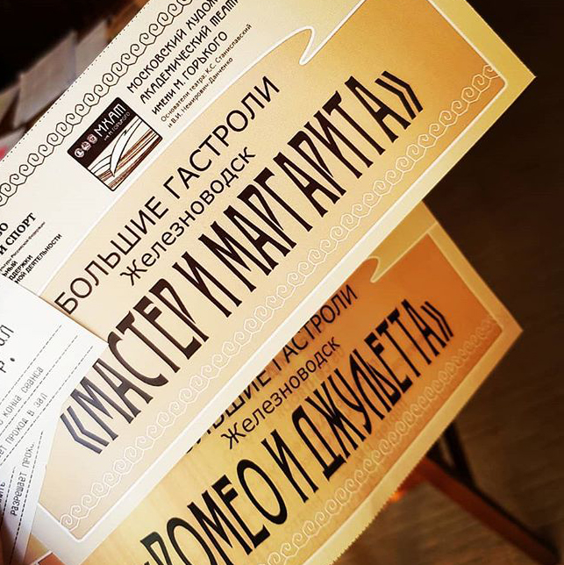
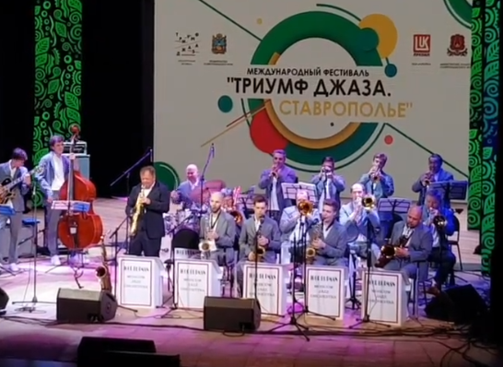
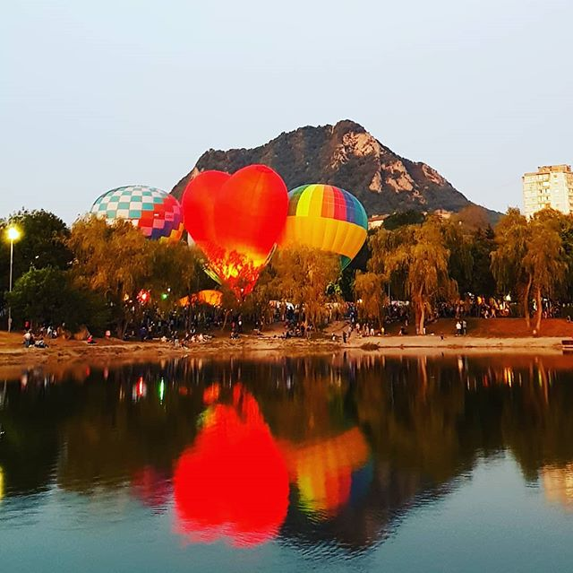
Достигнутые результаты
693 культурно-массовых мероприятия,
с общей численностью посещений 354,3 тысячи человек

Slide 6
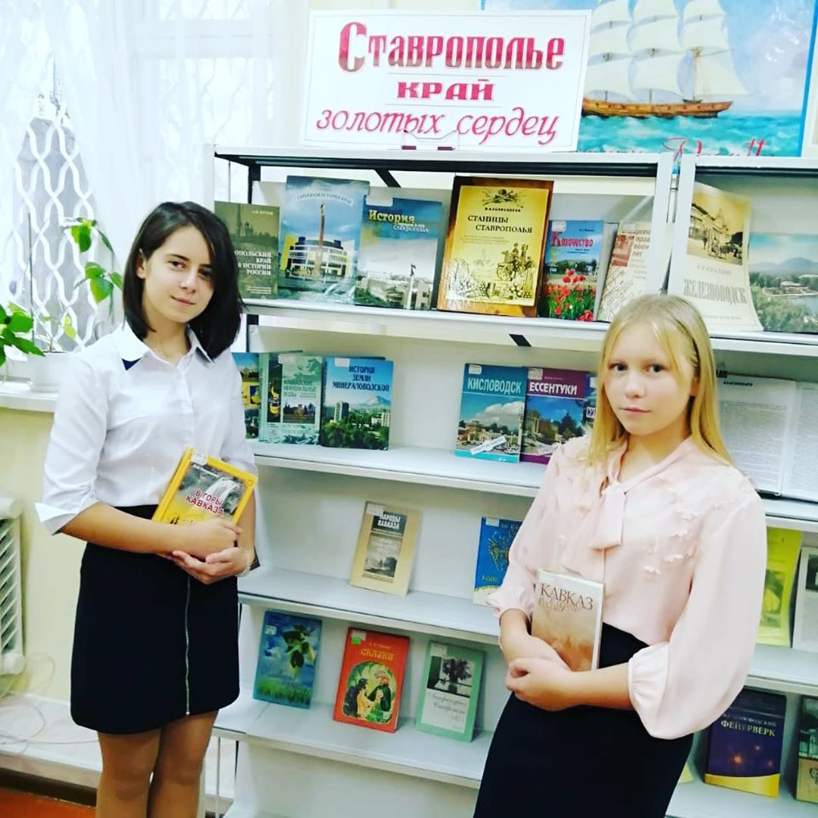
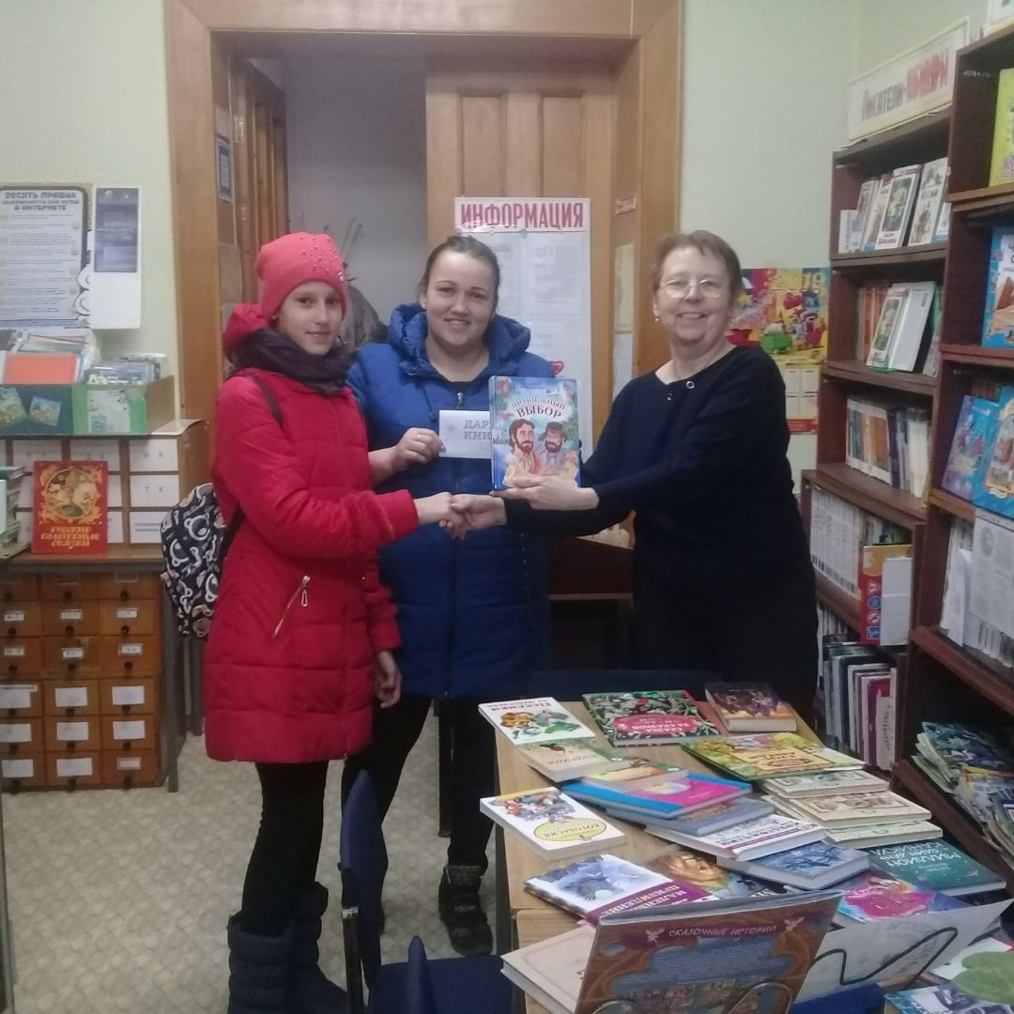
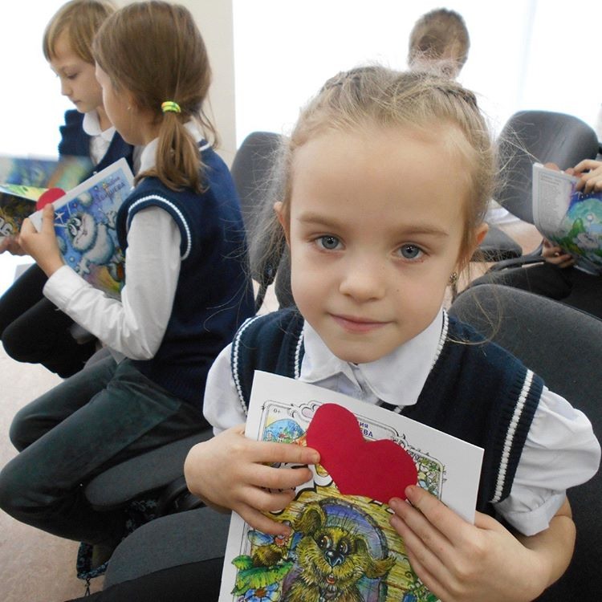
Достигнутые результаты
Посещений городских библиотек 124 264 человека

Slide 7
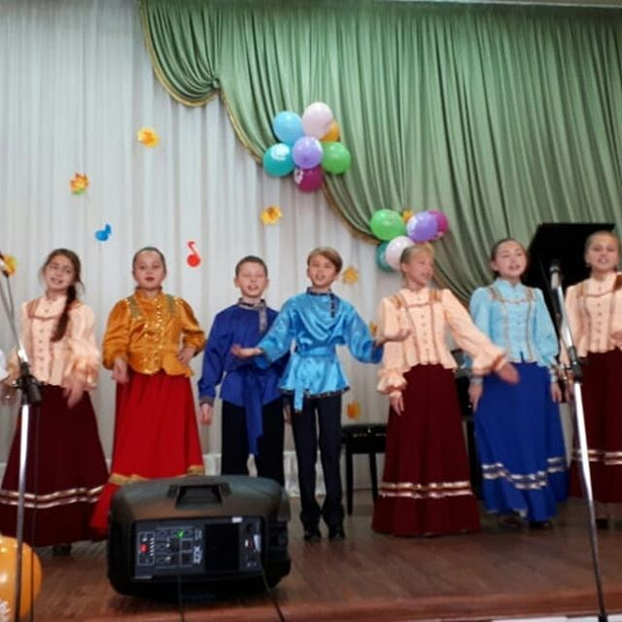
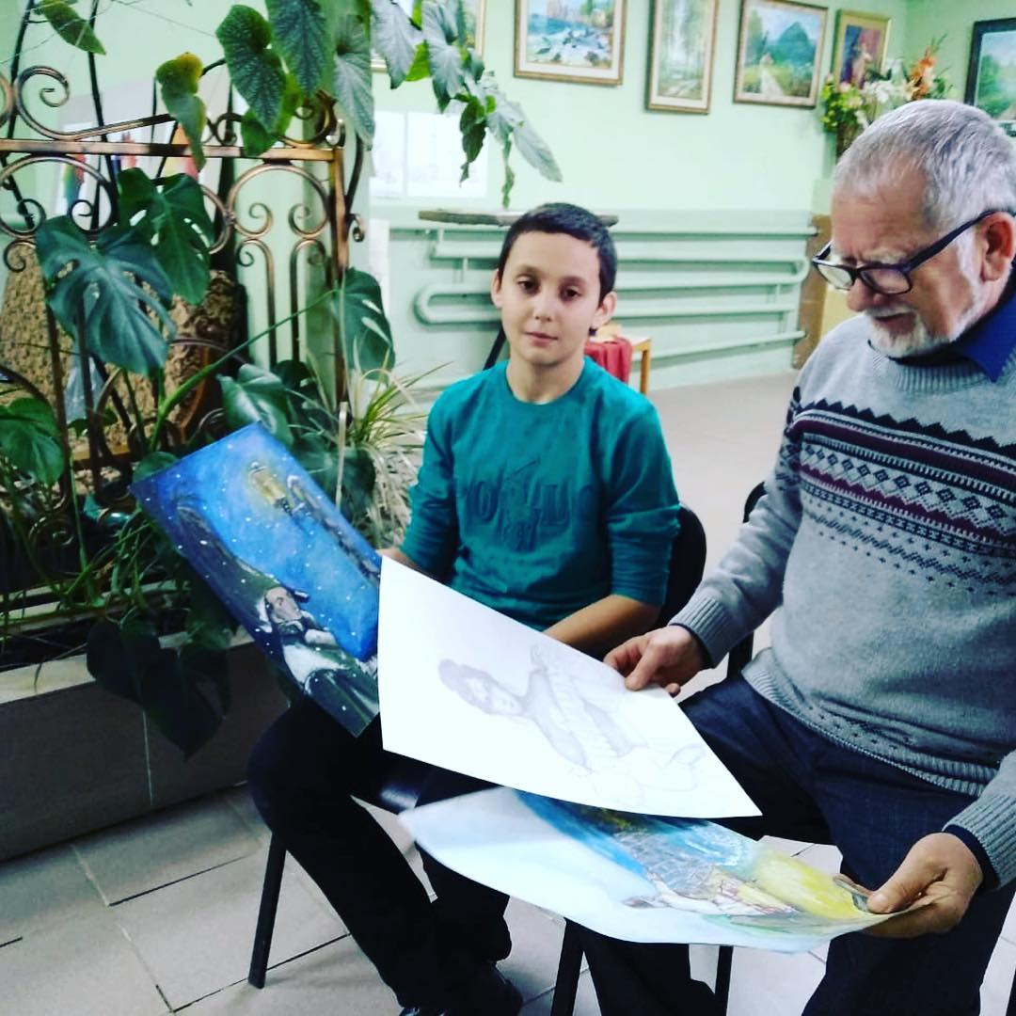
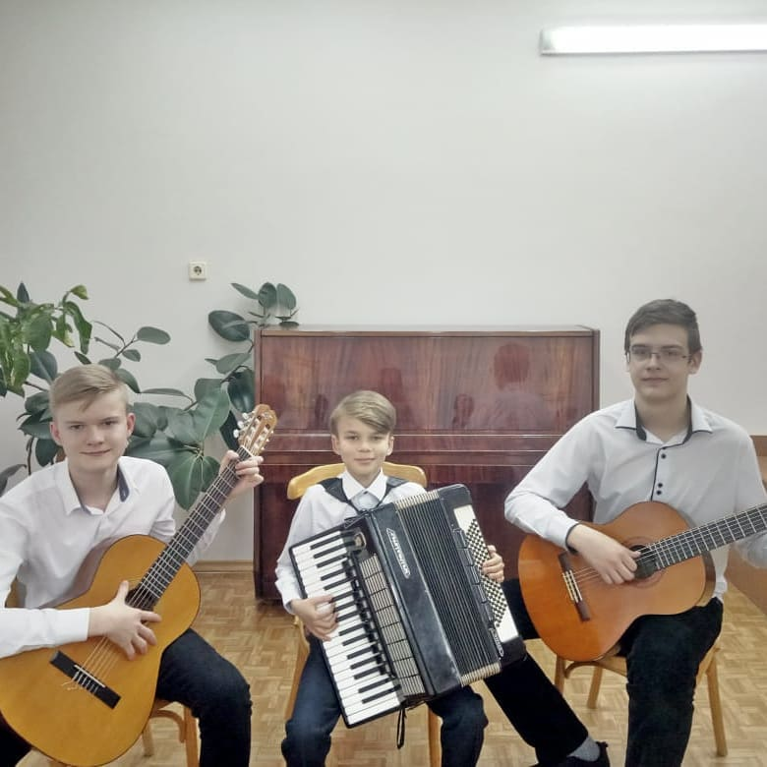
Достигнутые результаты
896 обучающихся в учреждениях дополнительного образования

Slide 8
Достигнутые результаты
87 клубных формирований:
общая численность участников 1228 человек;
Деятельность Телерадиостудии:
39 радиопередач;
изготовлено 245 аудио-визуальных материала;
Средняя заработная плата:
работники культуры 23 610,1 рублей;
педагогические работники 24 611,4 рублей.

Slide 9
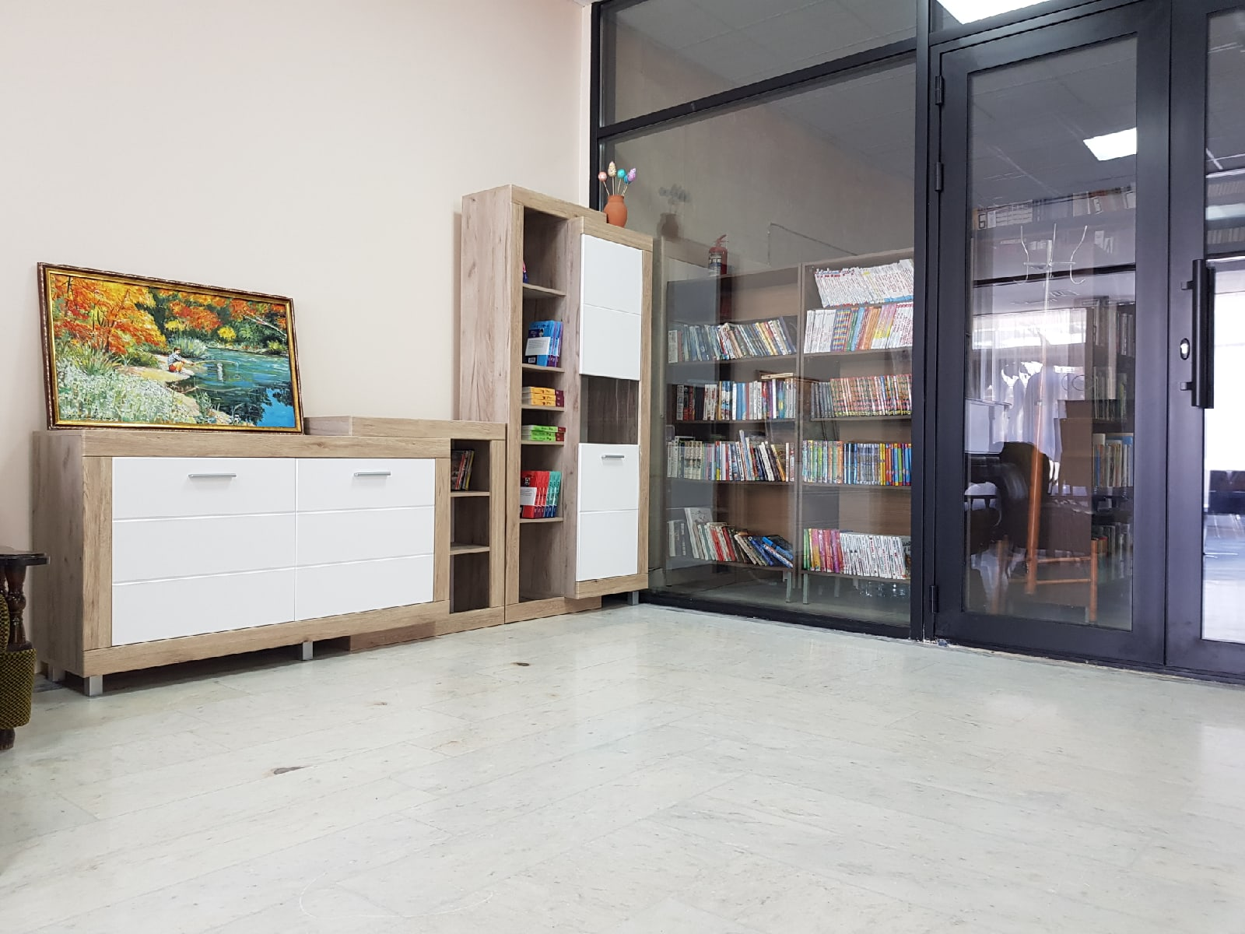
Исполнение средств
иные субсидии

Slide 10
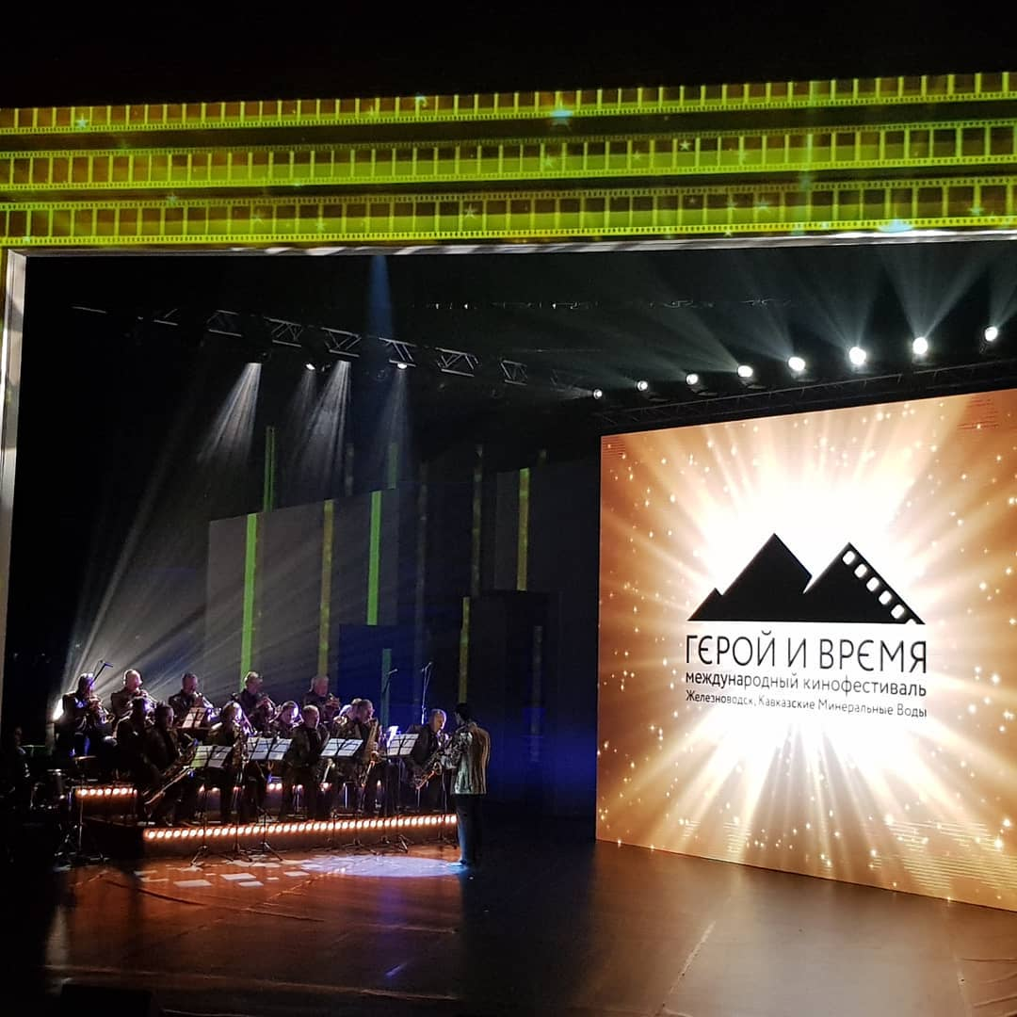
Иные межбюджетные трансферты

Slide 11
Проблематика 2019 года:
Необходимость капитального ремонта Памятников культуры и учреждений культуры;
Потребность музыкальных школ в новых музыкальных инструментах;
Потребность ИДШИ в замене окон;
Потребность дополнительного финансирования на комплектование книжного фонда и подписки на периодические издания;
Потребность в информатизации библиотек.

